Slide 1
Патріотичне виховання молодших школярів засобами краєзнавчої роботи

Slide 2
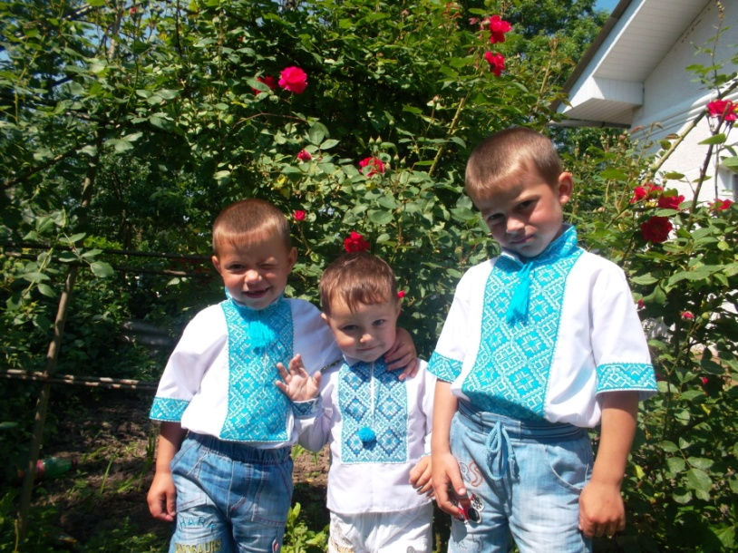
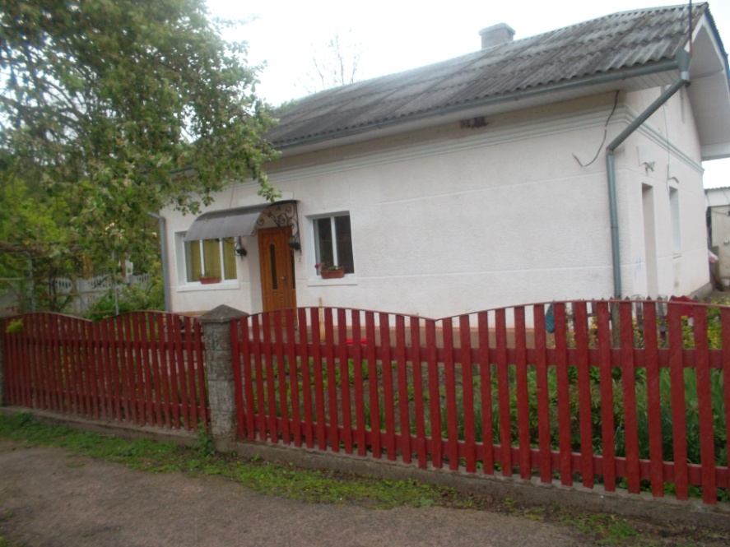
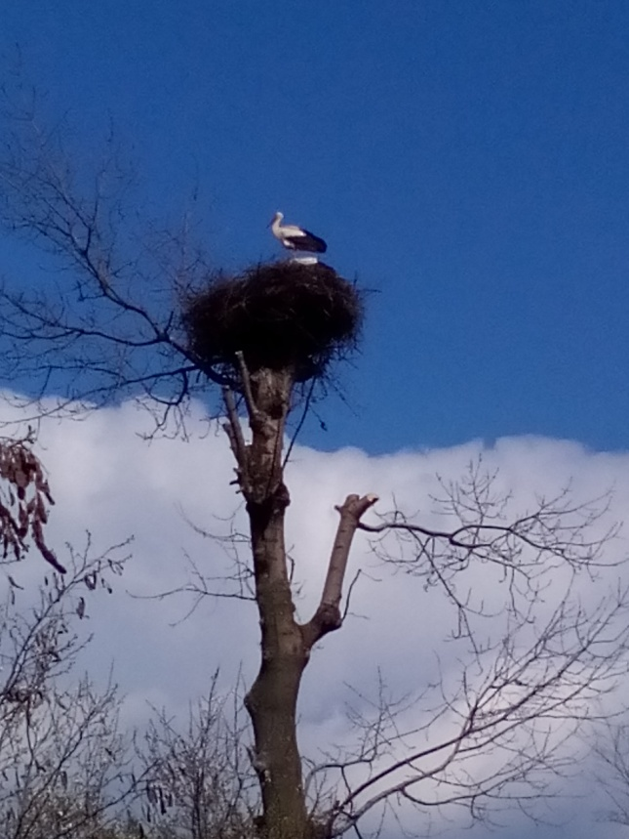
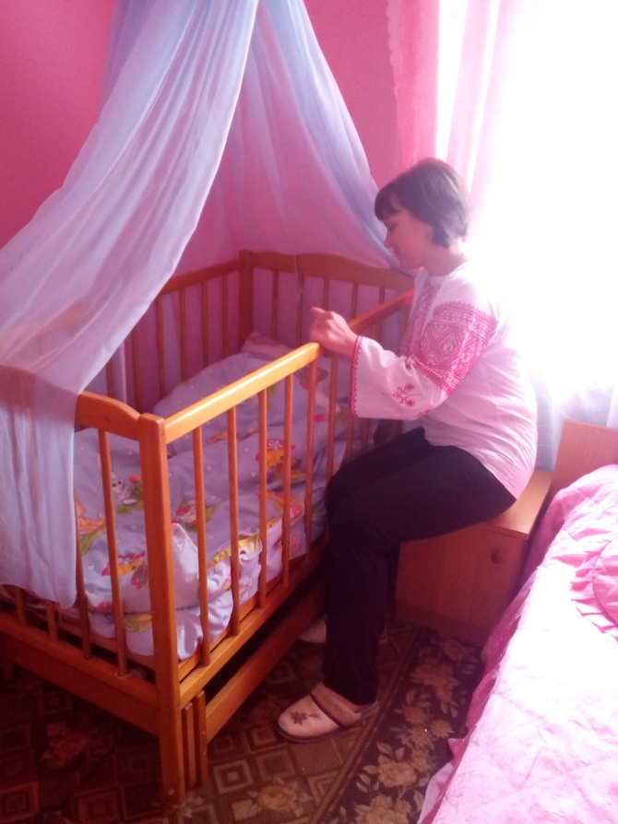
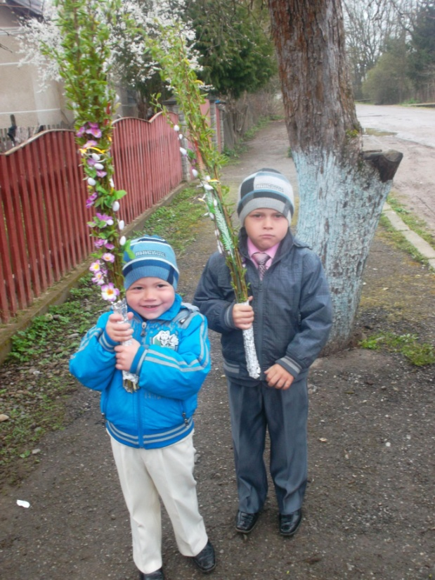
Початок Батьківщини…

Slide 3
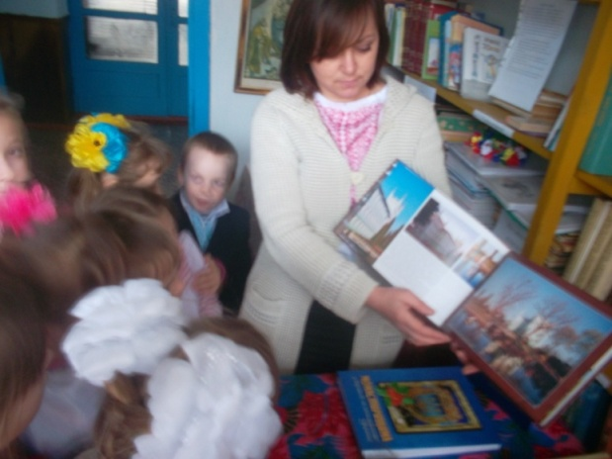
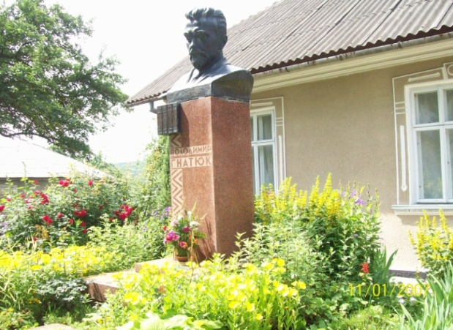
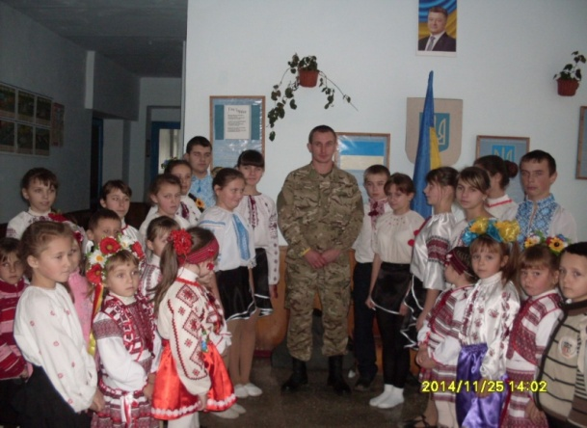
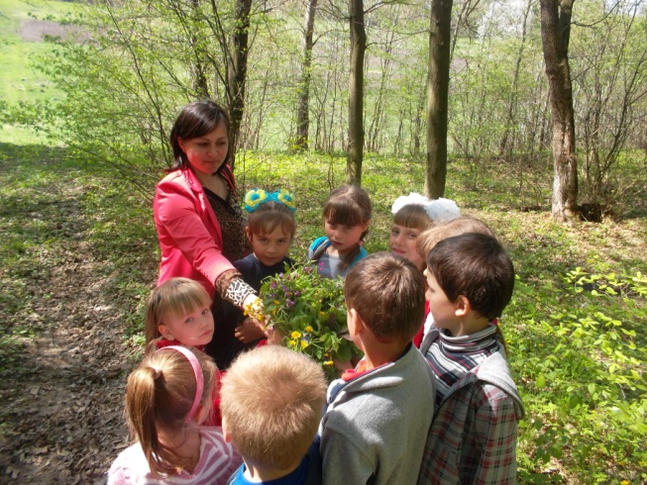
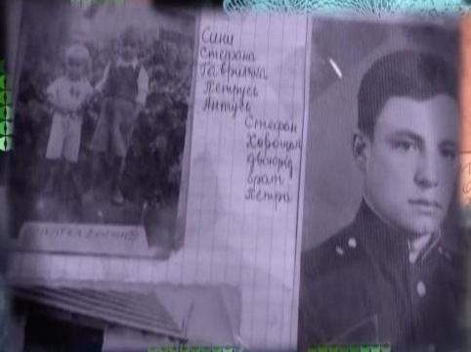
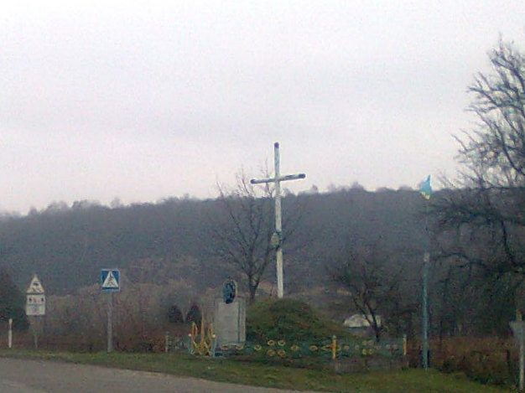
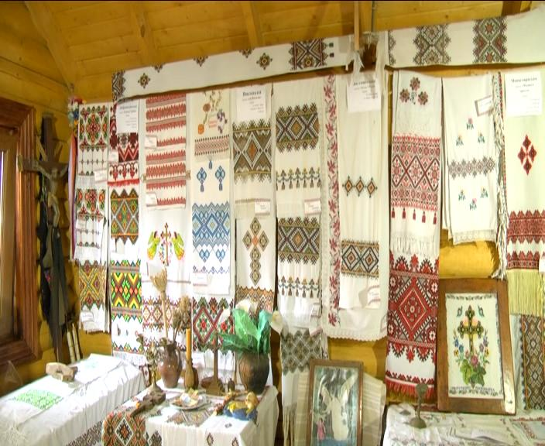
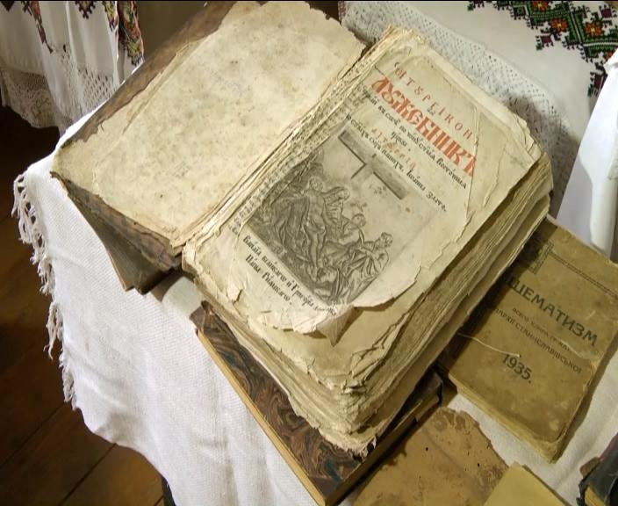
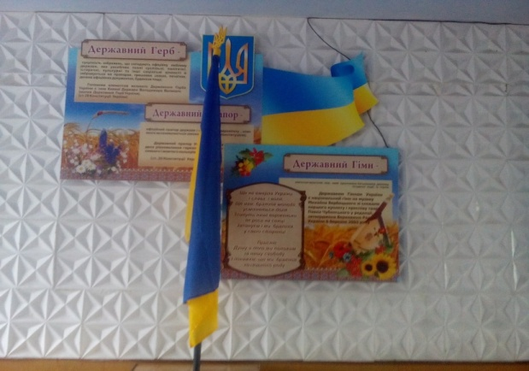
Щоб Україну любити, треба її добре пізнати
С. Рудницький
Пізнавати
Вивчати
Знати

Slide 4
Позакласний час
Українська мова
Позаурочний час
Літературне читання
Краєзнавча
робота
Образотворче мистецтво
Природознавство
Музичне мистецтво
Я у світі
Трудове навчання
Математика

Slide 5
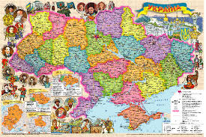
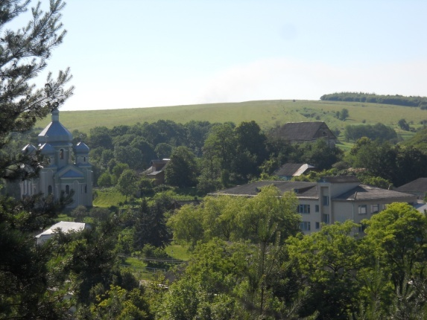
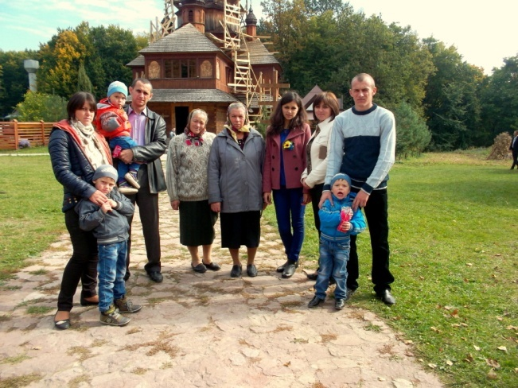
Мала Батьківщина – частинка великої Батьківщини

Slide 6
Завдання патріотичного виховання молодших школярів у процесі краєзнавчої роботи :
Формування у молодших школярів уявлення про малу батьківщину , як складову Великої Батьківщини
Переконання дитини в необхідності єдності всіх регіонів України, соборності українського суспільства
З'ясування зв'язку між минулим , сьогоденням і майбутнім на прикладі малої батьківщини
Виховання у дитини любові до батьківщини, рідного краю, міста, вулиці, домівки, сім'ї
Формування любові до рідної національної культури та пошани до культури інших народів, які живуть в Україні

Slide 7
Від родини до Батьківщини
Країна
Домівка
Родина
Вулиця
Місто (село)
Регіон

Slide 8
Етапи краєзнавчої роботи
І етап
Родинний
ІІ етап
Місцевий
ІІІ етап
Регіональний
IV етап
Державний
Методи сімейної генеалогії
Музейна педагогіка
Краєзнавчі подорожі
Дослідницька та пошукова робота

Slide 9
І етап: “Я, моя сім'я, моя родина.”
Дослідницький проект спільно з батьками
“ Моє родинне дерево”
Урок трудового навчання
Позакласний час
Урок музичного мистецтва
Урок математики
Позаурочний час
Урок основ християнської етики
Урок образотворчого мистецтв
Урок навчання грамоти

Slide 10
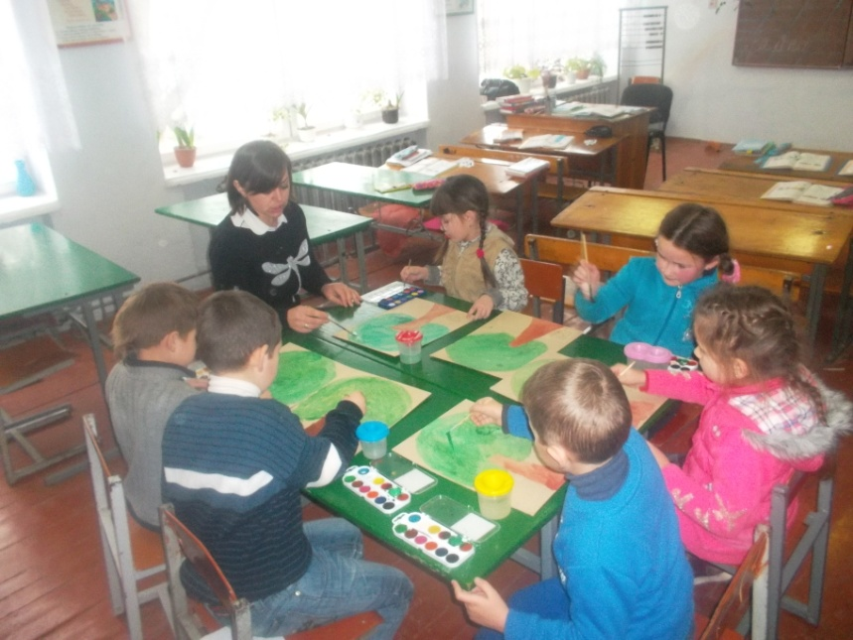
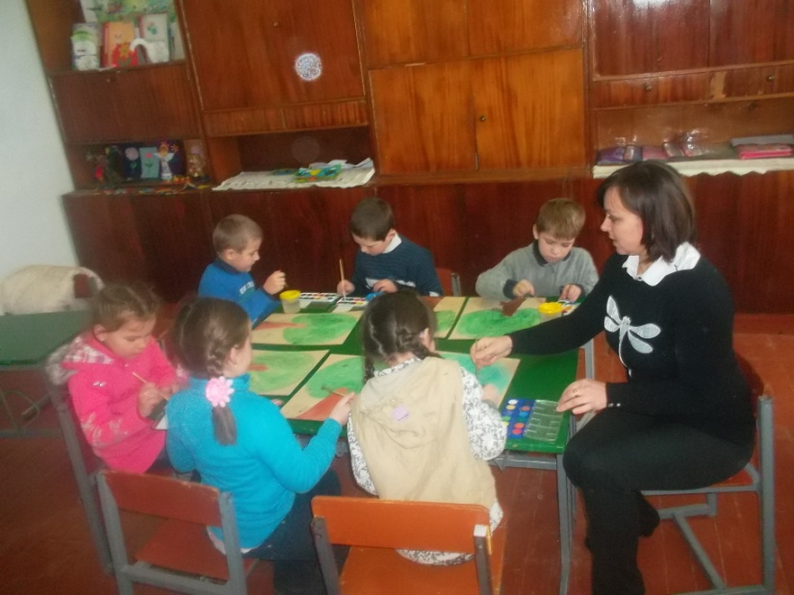
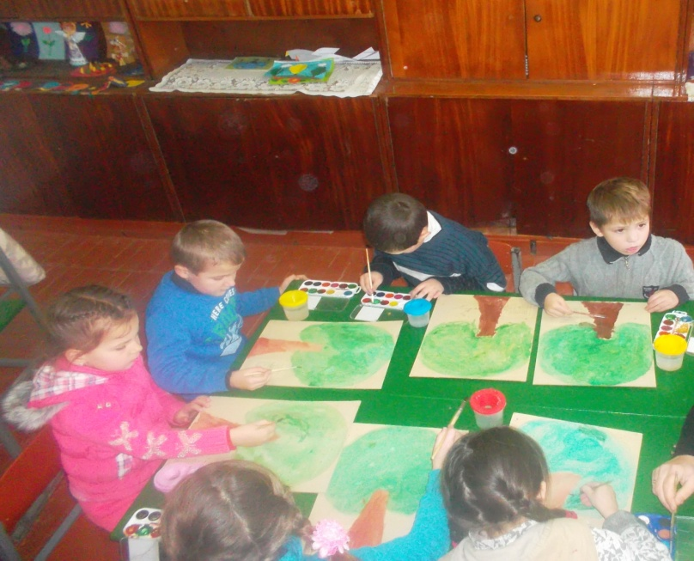
Урок образотворчого мистецтва
Малювання дерева

Slide 11
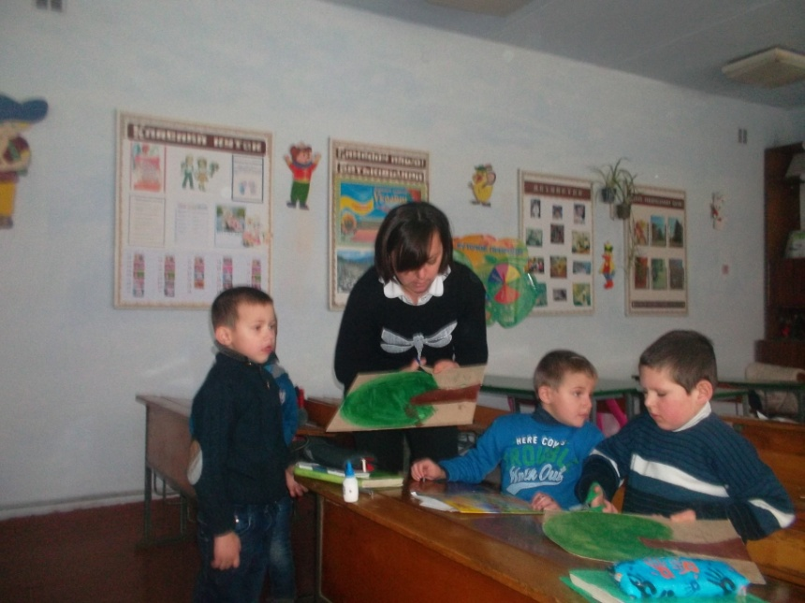
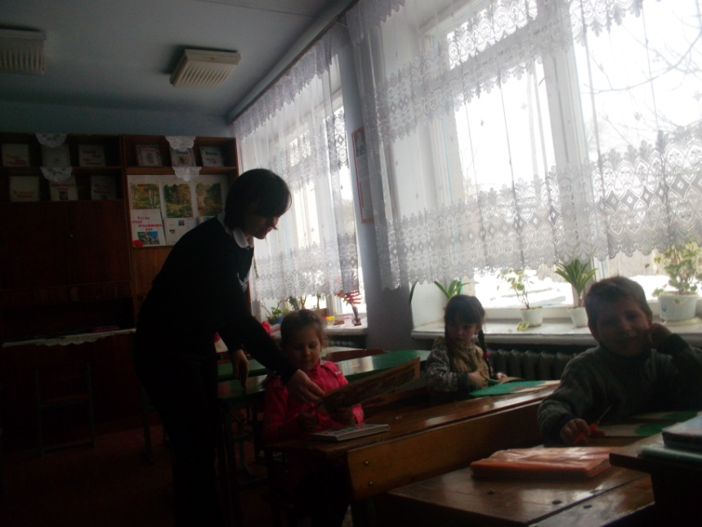
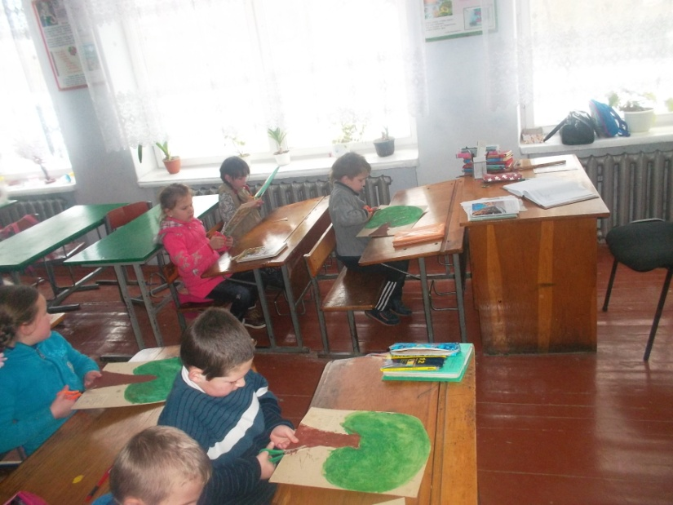
Урок трудового навчання
Виготовлення шаблону родинного дерева

Slide 12
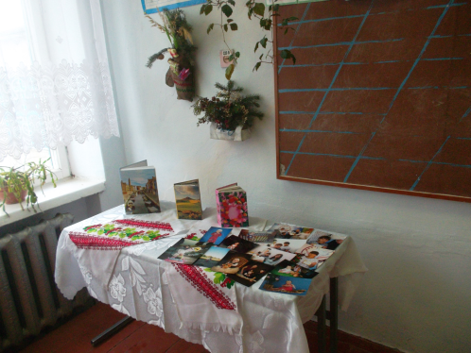
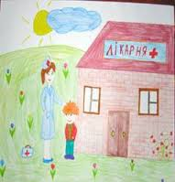
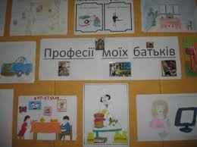
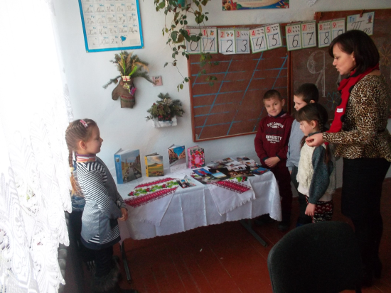
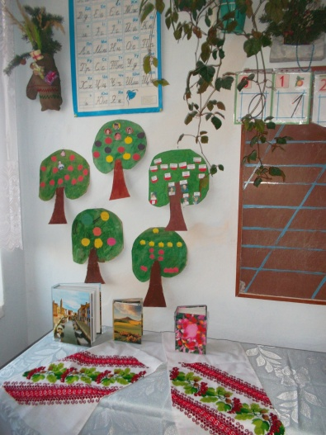
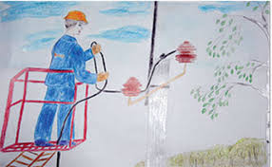
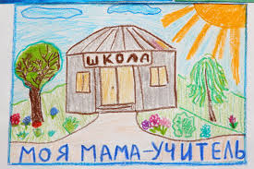
Позаурочний час
Конкурс малюнків
Виставка сімейних фотоальбомів

Slide 13
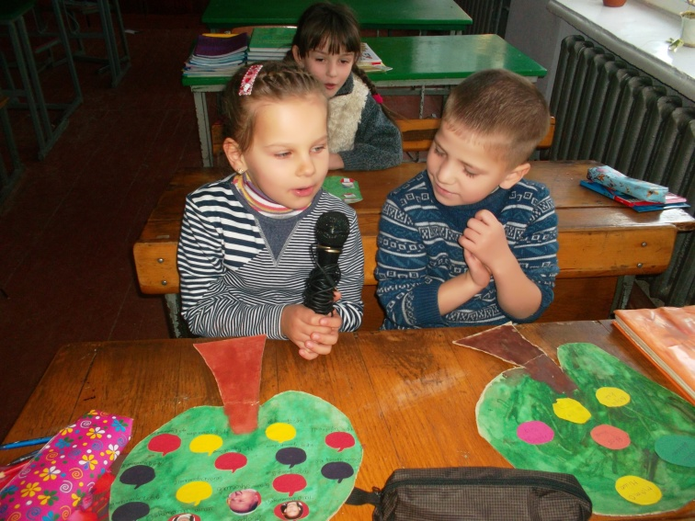
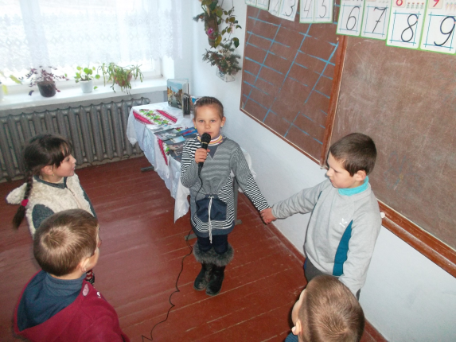
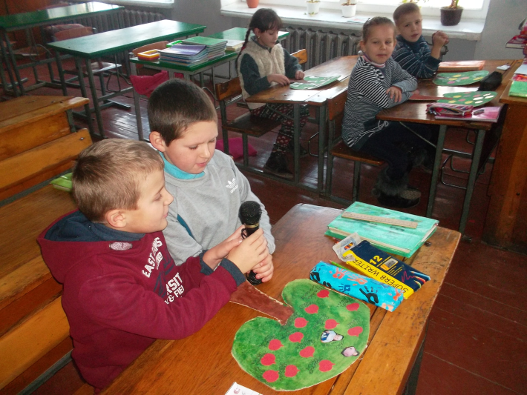
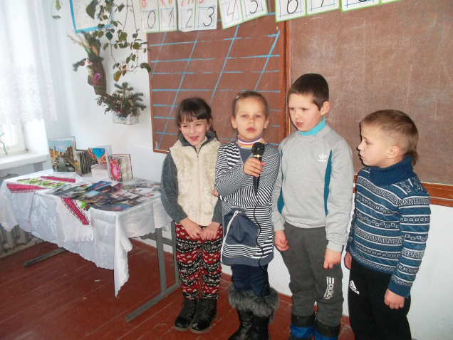
Урок музичного мистецтва
Вивчення пісні: “Про мамусю і татуся…”

Slide 14
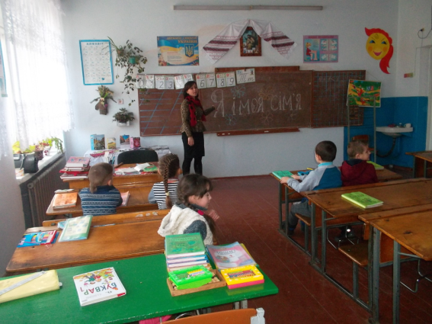
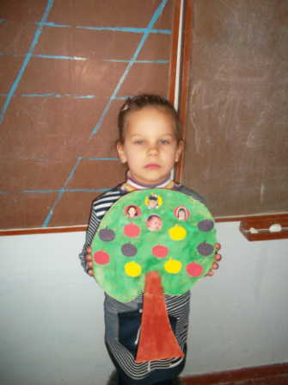
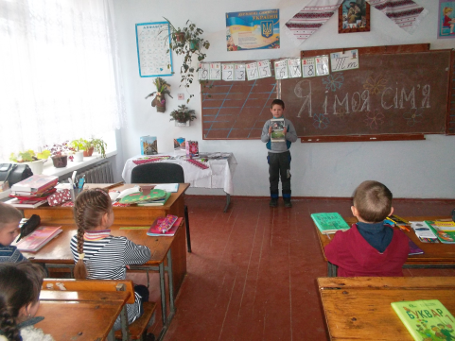
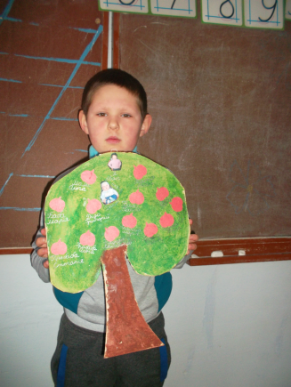
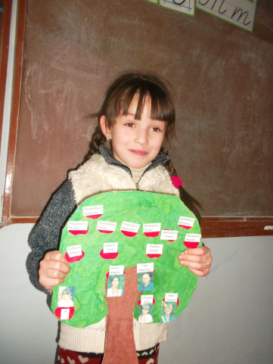
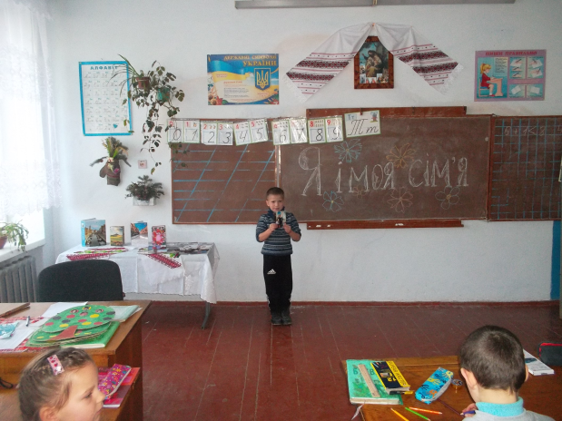
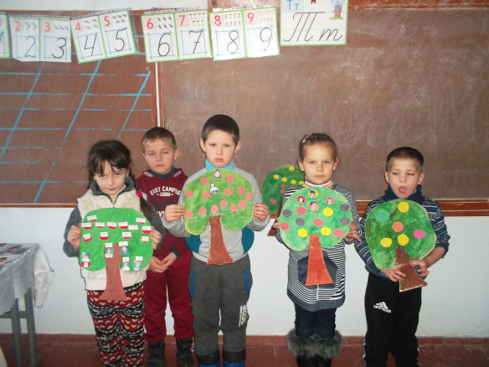
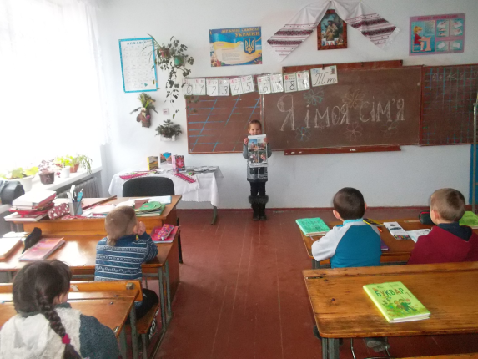
Урок навчання грамоти
“Мої батьки-найрідніші люди”
“Я і моя сімя”
Складання розповіді:

Slide 15
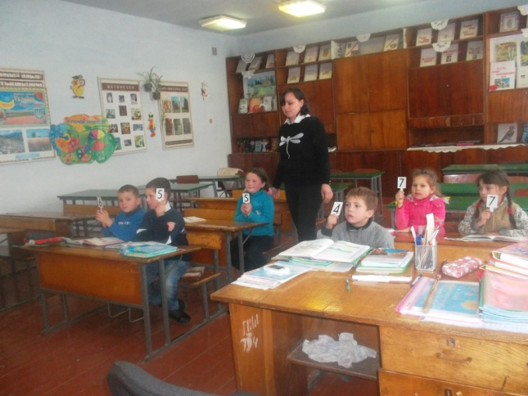
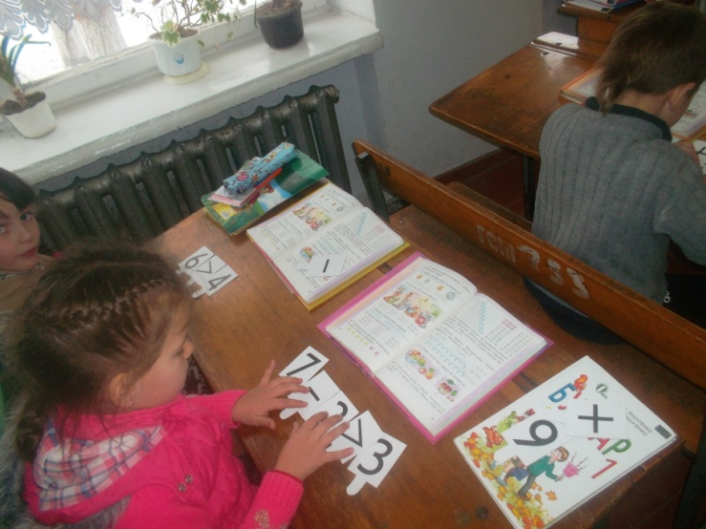
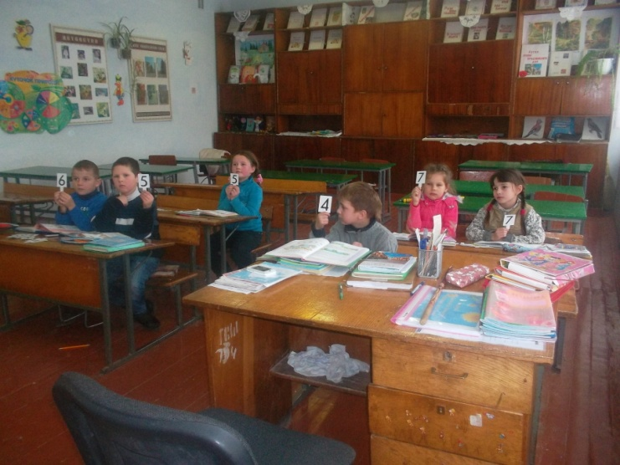
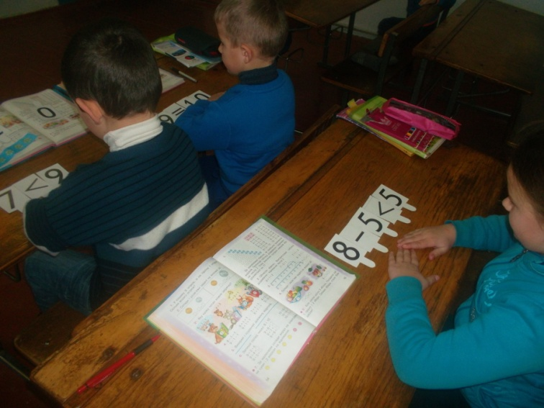
Урок математики
Усна лічба
Складання умови задач

Slide 16
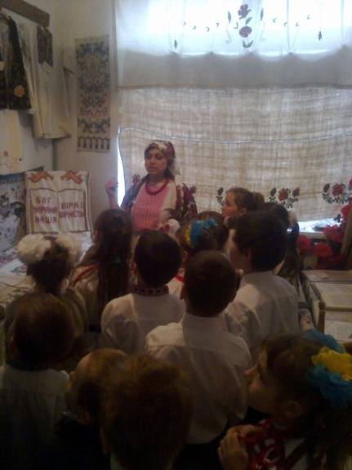
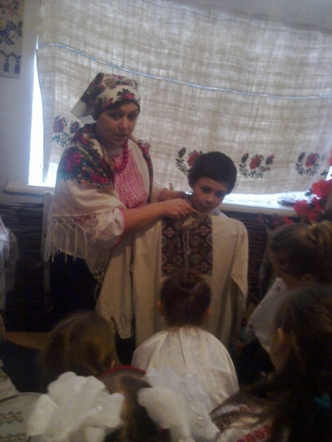
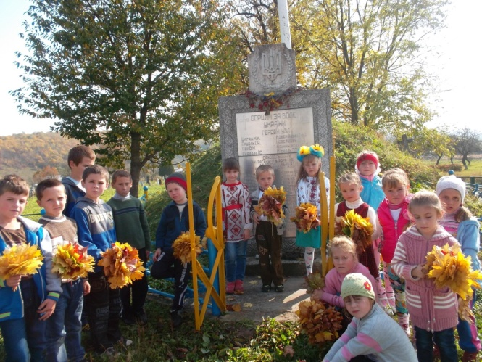
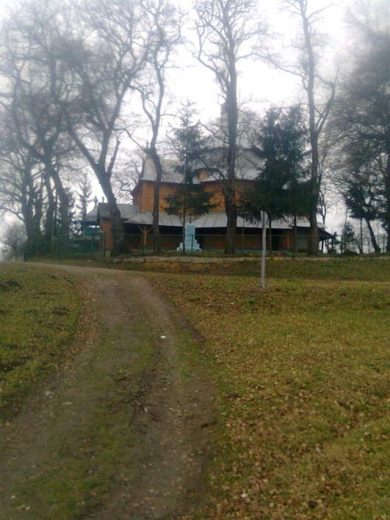
ІІ етап: “Моя домівка, вулиця,село.”
Урок – мандрівка
“ Пам'ятаємо наших героїв і поклонимося їм ”
Екскурсії до пам'ятних місць села.
Екскурсія в музей
“З бабусиної скрині”

Slide 17
Стежками рідного краю
Урок – заочна подорож.

Slide 18
Урок - мандрівка
“ Село моє – частинка України”
Куточок “Моє село – частинка України””

Slide 19
ІІІ етап: “Моя мала Батьківщина.”
Урок-мандрівка “Осінь у моєму краї”

Slide 20
Заочна подорож “ Моя мала Батьківщина ”

Slide 21
Стежками Монастирищини
Екскурсія у “ Етнографічно-миморіальний музей Володимира Гнатюка ”
Кіноподорож у “ Музейний комплекс
“ Лемківське село ””

Slide 22
Інтегрований урок-пошук “Література про мій край”

Slide 23
ІV етап: “Моя держава Україна.”
Урок дослідження
“Наші земляки за кордоном”
Володимир Леник - науковець, засновник української школи в Мюнхені
Бібліотека Володимира Леника

Slide 24
Проект “ Гордість нашого села ”
Зустріч з воїном АТО
Участь в акції “Оберіг для солдата”

Slide 25
Участь у конкурсі “Свята Покрова”

Slide 26
Акція “Дитячий лист і малюнок, що зігріває серце воїнам АТО”
Акція “Запали свічку” до Голодомору та річниці “Революції Гідності”

Slide 27
Урок мужності “ Пам'ятаємо своїх героїв ”

Slide 28
Тільки той, хто любить, цінує і поважає накопичене і збережене попереднім поколінням, може любити Батьківщину, гордитися нею, стати справжнім патріотом.

